Slide 1
Handreiking
Uniforme signalering van taalproblemen bij jonge kinderen
De uitvoering van de signalering

Slide 2
Inhoud van de scholing
Normale taalontwikkeling
Signalering middels het uniform protocol

Slide 3
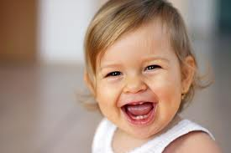
Taalontwikkeling
Belang van een goede taalontwikkeling
Relatie met alle andere ontwikkelingsgebieden; cognitieve- en sociaal emotionele, motorische ontwikkeling
Opvoedings- en leerproces verloopt via taal

Slide 4
Taalontwikkeling
Interne factoren van invloed op de taalontwikkeling:
Hoor- en luisterontwikkeling
Ontwikkeling spraakorganen
Neurologische ontwikkeling – rijping
Motorische ontwikkeling
Cognitieve en emotionele ontwikkeling
Taalgevoeligheid
Algehele gezondheid
Externe factoren van invloed op de taalontwikkeling:
Niveau van de taalstimulering
Pedagogisch klimaat
Meertalig taalaanbod

Slide 5
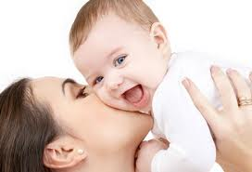
Taalontwikkeling
Gevolgen van een taalprobleem:
Taalontwikkeling verstoord
Sociaal-/emotionele problemen
Leesproblemen
Leerproblemen – al het leren gaat via taal
Problemen in de relatie ouder/kind – opvoeding
Gedragsproblemen
…….

Slide 6
Taalontwikkeling in fases
0 – 9 maanden
huilen
Vocaliseren (vooral eh-klanken)
Oogcontact
Glimlachen
Brabbelen (veel lipklanken en zelfgemaakte geluiden)
9 – 12 maanden
Sociaal brabbelen, imitatiefase (kind past zijn klanken aan de omgeving aan)
Vaste klankgroepen voor voorwerpen/gebeurtenissen (protowoorden)

Slide 7
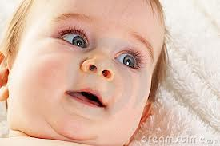
Kijkfragment 1
vocaliseren
Gesprek 2 maanden
5 maanden
12 maanden
7
Notes:
Fragmenten van cooing toevoegen op verschillende leeftijden 0-9 en 9-12

Slide 8
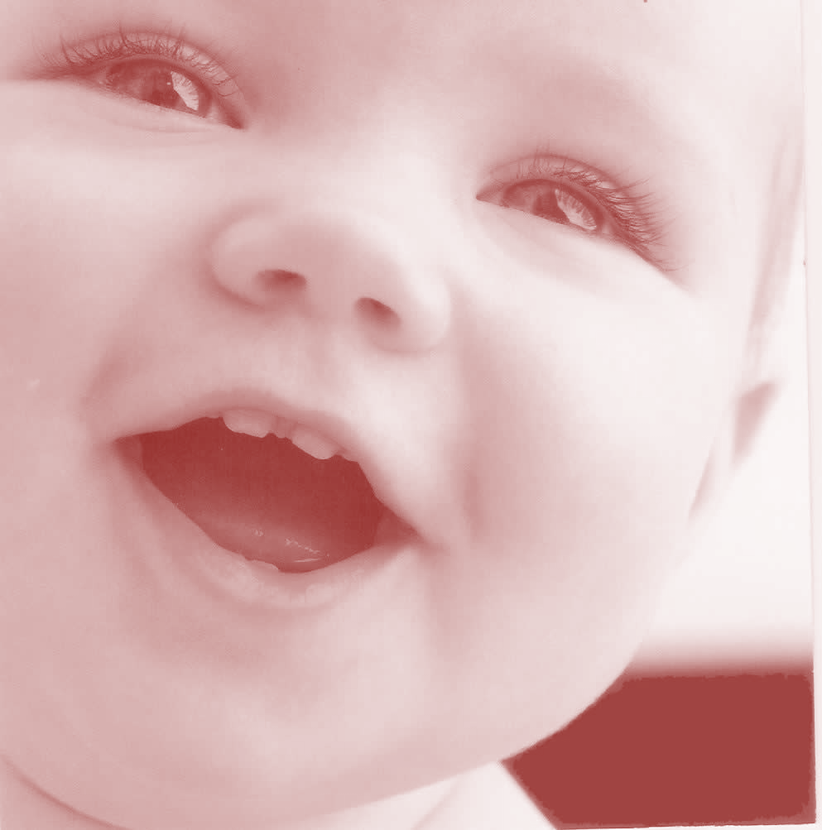
Taalontwikkelings in fases & mijlpalen
Mijlpaal 1 jaar:
Veel en gevarieerd brabbelen
8

Slide 9
Taalontwikkeling in fases
1 – 1,6 jaar
Uitgebreid brabbelen (meer mede- klinkers voor in de mond zoals p.b.m.t.d.f en meer lettergrepen)
Eerste woordjes (eenwoordzin)

Slide 10
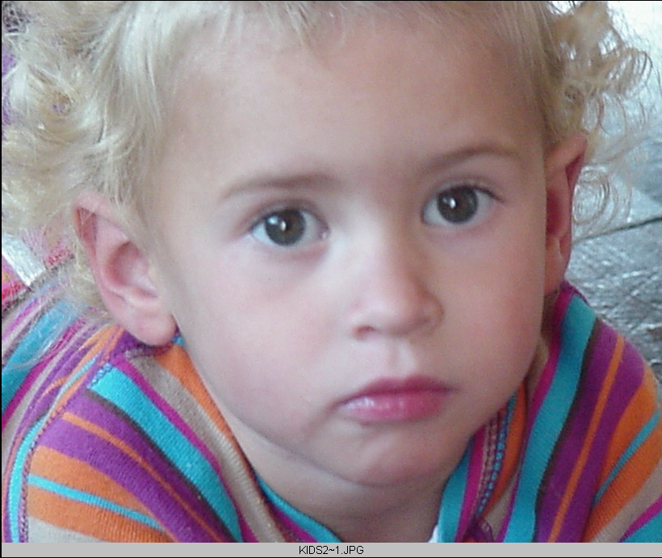
Kijkfragment 2
1 tot 1,6 jaar

Slide 11
Taalontwikkelingsfases en minimum spreeknormen
Groninger Minimum spreeknorm 1,6 jaar:
Tenminste 5 woordjes,
woordopbouw is nog onvolledig

Slide 12
Taalontwikkeling in fases
1,6 jaar – 2,0 jaar
Brabbelen neemt af
Woordenschat ontwikkeling

Slide 13
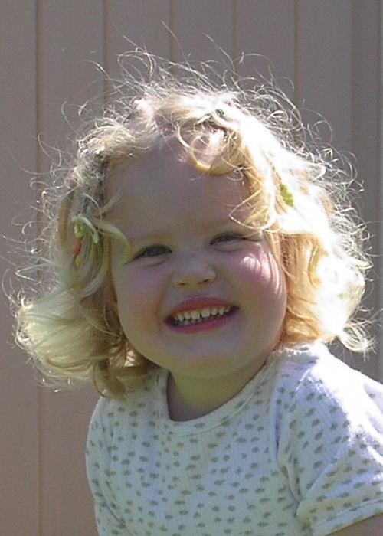
Kijkfragment
1,6 tot 2 jaar

Slide 14
Taalontwikkelingsfases en minimum spreeknormen
Groninger Minimum spreeknorm 2 jaar:
Zinnen van twee woorden,
De woordopbouw is nog onvolledig

Slide 15
Taalontwikkeling in fases
2,0 jaar – 2,6 jaar
Woordenschat neemt toe
Begin zinsontwikkeling
Benoemen van dingen en handelingen

Slide 16
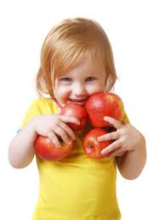
Taalontwikkeling in fases
2,6 – 3 jaar
Ontstaan van meerwoordsuitingen
Woordenschat breidt zich uit
Eerste medeklinkerverbindingen
(stoel i.p.v.toel)

Slide 17
Kijkfragment
2 tot 3 jaar

Slide 18
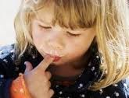
Taalontwikkelingsfases en minimum spreeknormen
Groninger Minimum spreeknorm 3 jaar:
Zinnen van 3 – 5 woorden
De zinsopbouw is nog niet correct.
75% is verstaanbaar
18

Slide 19
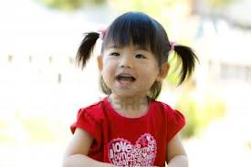
Kijkfragment 5
3 tot 4 jaar

Slide 20
Taalontwikkelingsfases en minimum spreeknormen
Groninger Minimum spreeknorm 4 jaar:
Langere zinnen met eenvoudige opbouw.
Nog wel problemen met meervoudsvormen en vervoegingen.
VVV-regel = het Vierjarig kind is Verstaanbaar voor Vreemden
20

Slide 21
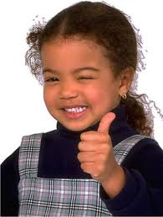
Taalontwikkeling in fases
Groninger Minimum spreeknorm 5 jaar:
Goed gevormde en samengestelde zinnen
Nog wel vaak concreet taalgebruik.
Vrijwel alles is verstaanbaar.

Slide 22
Wanneer een taalprobleem?
Als kinderen de minimum normen niet halen is er reden tot nader onderzoek.
Er hoeft dan nog geen probleem te zijn.
Wel noodzaak om dat vroegtijdig te bepalen.

Slide 23
Belang van vroegtijdige signalering
Kritische en gevoelige periode van taalontwikkeling
Wanneer de onderkenning van een spraak-/taal-probleem niet vroegtijdig plaatsvindt, leidt dit tot: spraak-/taalproblemen die voortdurend complexer worden, die nauwelijks meer bijgestuurd kunnen worden en die negatieve effecten hebben op gedrag en leren.

Slide 24
Prevalentie spraak-/taalstoornissen
Op basis van onderzoek in de VS en West-Europa is de geschatte prevalentie van spraak/taalstoornissen voor kinderen in de leeftijd van 2-3 jaar, die in hun moedertaal worden opgevoed, ongeveer 5%.
Reep-van den Bergh ea1998; Law ea 1998 & De Koning ea 2000

Slide 25
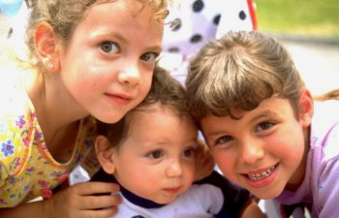
Prevalentie bij NNT kinderen
Onbekend of het prevalentiepercentage van 5% spraak-/taalstoornissen bij kinderen die in hun moedertaal worden opgevoed is te generaliseren naar kinderen die in Nederland in een tweetalige omgeving worden opgevoed
Verschillende onderzoeken maken melding van geringere taalvaardigheid in zowel moedertaal als het Nederlands op 4 jarige leeftijd

Slide 26
Classificatie
Twee soorten taalontwikkelingsstoornissen
Specifieke taalontwikkelingsstoornis - specific language impairment (SLI) > in Nederland ook wel ESM kinderen
(Ernstige Spraak-/taal Moeilijkheden)
een probleem / stoornis in de taalontwikkeling die niet kan worden toegeschreven aan andere problemen
Niet specifieke taalontwikkelingsstoornissen - non-specific language impairment (NSLI)
een probleem / stooris in de taalontwikkeling kan worden toegeschreven aan andere problemen
Onderscheid is nodig omdat oorzaak en behandeling verschillen.
Soms moeilijk vast te stellen SLI-NSLI.

Slide 27
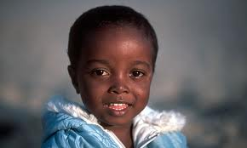
Signalering door de JGZ; wat is nieuw?

Slide 28
Uniform protocol signalering taalachterstanden
1 mnd Reageert op toespreken
2 mnd Lacht terug
3 mnd Maakt geluiden terug
6 mnd Maakt gevarieerde geluiden
12 mnd Brabbelt bij spel
Reageert op mondeling verzoek
Zwaait “dag, dag”
15 mnd Zegt 2 “geluidswoorden”
Begrijpt enkele dagelijks gebruikte zinnen
24 mnd Spreekt losse woordjes of 2 woordzinnen (kenmerk 41)
Kan 5 lichaamsdelen aanwijzen op pop (kenmerk 42)
Ouders bieden veel gelegenheid tot interactie
30 mnd Spreekt 2 woord zinnen (vgl kenmerk 41)
Noemt zichzelf ‘ik’ of ‘mij’ (kenmerk 43)
Wijst 5 plaatjes aan in boek (kenmerk 44)
VanWiechen
VanWiechen
Veel overlap met van Wiechen maar……
VTO taal
VanWiechen

Slide 29
Taalsignalering 2 tot 2 ½ jaar

Slide 30
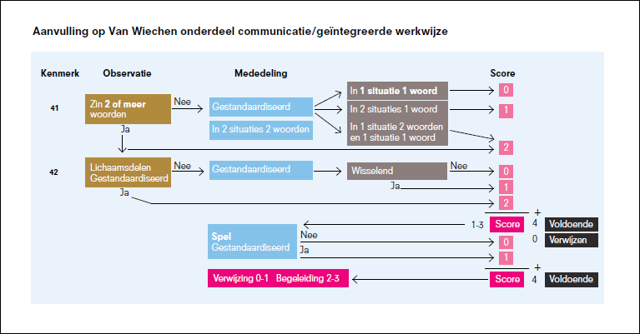

Slide 31
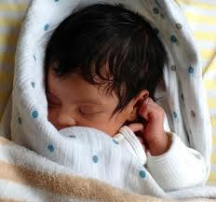
0 tot 24 maanden
Van Wiechenontwikkelingsonderzoek
Volgens gangbare afspraken en werkwijzen

Slide 32
Afname bij 24 maanden verrijkt Van Wiechen
Begin met kenmerk 41: 2 woord uitingen
Observatie:
Komt het kind kletsend binnen, score 2 punten en door naar kenmerk 42
Zo niet, dan door naar 3 vragen

Slide 33
Afname bij 24 maanden verrijkt Van Wiechen
Indien geen observatie kenmerk 41; mbv 3 vragen.
Ik ga u wat vragen stellen over de taal van ….
Om te beginnen gaat het om de woordjes die…zegt.
Als u aan gisteren denkt. (tijdsbepaling!)
“Hoe noemt …mensen in zijn omgeving?
Dit is een opwarmvraag – deze telt niet mee in de score

Slide 34
Afname bij 24 maanden verrijkt Van Wiechen
“Wat zegt …. als hij iets wil eten of drinken?”
“Wat zegt…..als …. met speelgoed wil spelen?”
34

Slide 35
Afname bij 24 maanden verrijkt Van Wiechen De punten…
In beide situaties een zinnetje van 2 woorden > 2 punten
Afwisselend een zinnetje of een woord > 2 punten
Een woord of naam in beide situaties > 1 punt
In 1 situatie 1 woord > 0 punt
Alleen geluid of iets niet aanduiden > 0 punten
Papa/mama of aanwijzen > 0 punten
Komt het kind kletsend binnen, dan mogen meteen 2 punten gegeven worden > bovenstaande afname vervalt.
Scoremogelijkheden kenmerk 41; 0,1 of 2 punten
35

Slide 36
Afname bij 24 maanden verrijkt Van Wiechen
Kenmerk 42; poppetjes vraag
De aandacht wordt gevangen door het kind de pop te laten zien en te zeggen; “kijk eens, hier is een popje” En vervolgens te vragen:
“Waar zijn de oogjes?”
“Waar is de mond?”
“Waar is de buik?”
“ Waar is de voet?”
“Waar is het haar?”
“Waar is de hand?”
36

Slide 37
Afname bij 24 maanden verrijkt Van Wiechen
Kenmerk 42; poppetjes vraag
Als het kind de lichaamsdelen niet aanwijst, vraag de ouder of het kind het betreffende lichaamsdeel thuis wel zou kunnen aanwijzen op een pop.
Het is van belang dat het lichaamsdeel wordt aangewezen op een pop en niet op het eigen lichaam of die van de ouder!
37

Slide 38
Afname bij 24 maanden verrijkt Van Wiechen De punten…
Alle 5 lichaamsdelen goed (buik telt niet mee) > 2 punten
Niet alle lichaamsdelen goed maar ouder geeft aan dat het kind ze thuis goed zou aanwijzen > 1 punt
Afwisselend goed aangewezen en thuis goed > 1 punt
Scoremogelijkheden kenmerk 42; 0,1 of 2 punten
38

Slide 39
Afname bij 24 maanden verrijkt Van Wiechen
Heeft het kind met kenmerk 41 en 42 in totaal 4 punten behaald?
Dan is de test afgelopen.
Heeft het kind met kenmerk 41 en 42 minder dan 4 punten behaald ?
Door met de spelvraag!
39

Slide 40
Afname bij 24 maanden verrijkt Van Wiechen
“Deze vraag gaat over samen spelen met uw kind. Als u terug denkt aan de laatste week. Hoe vaak spelen u en uw kind samen, schat u?”
Nooit – stop > 0 punten
Af en toe > vervolgvraag
Vaak >vervolgvraag
“Wat spelen jullie het liefst samen?
Kunt u voorbeelden geven?”
De voorbeelden zijn belangrijk!
40

Slide 41
Afname bij 24 maanden verrijkt Van Wiechen
“Deze vraag gaat over samen spelen met uw kind. Als u terug denkt aan de laatste week. Hoe vaak spelen u en uw kind samen, schat u?”
Beoordeel de voorbeelden direct:
Alle voorbeelden die interactie uitlokken zijn goed.
Ook samen bijv huishoudelijke activiteiten doen, hoeft niet met speelgoed te zijn.
SAMEN televisie kijken waarbij ouder en kind in interactie zijn, is ook goed.
De ouder moet dit dan wel duidelijk aangeven in het voorbeeld.
41

Slide 42
Afname bij 24 maanden verrijkt Van Wiechen
Vervolgens:
“Speelt … ook graag in zijn eentje? Als ouder JA zegt:
Wat speelt hij/zij dan het liefst?”
Beoordeel ook dit voorbeeld direct:
Goede voorbeelden zijn voorbeelden waarbij het duidelijk wordt dat een kind zichzelf kan vermaken.
42

Slide 43
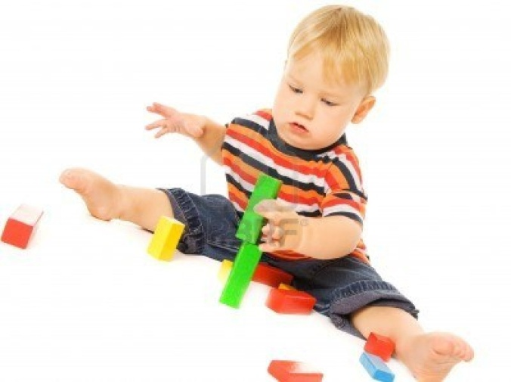
Afname bij 24 maanden verrijkt Van Wiechen
Vervolgens:
Tekenen, knutselen, boekjes kijken, met de lego spelen etc. zijn goede voorbeelden
Televisie kijken telt niet als goed voorbeeld.
43

Slide 44
Afname bij 24 maanden verrijkt Van Wiechen De punten…
Als bij beide onderdelen van de spelvraag een goed voorbeeld is gegeven door de ouder krijgt het kind 1 punt.
Als er maar bij een van de twee vragen een goed voorbeeld wordt gegeven dan krijgt het kind geen punten.
Tel alle punten van kernmerk 41, 42 en de spelvraag bij elkaar op.
44

Slide 45
4 scoremogelijkheden > 3 vervolgtrajecten
24 maanden
Score 0 of 1
Score 2 of 3
Score 4

Slide 46
Acties na uitslagen 24 maanden
Onvoldoende
0-1 score direct verwijzing naar AC
De behaalde resultaten zijn zodanig dat direct multidisciplinair onderzoek nodig is om te bepalen of er sprake is van een taalstoornis.

Slide 47
Acties na uitslagen 24 maanden
Matig
2-3 score
Huisbezoek(en) door jeugdverpleegkundige / logopedist gericht op taalstimulering
Consult op indicatie bij 2,6 jaar herbeoordeling

Slide 48
Taalstimulering en het huisbezoek
Werken aan taalstimulering in 4 stappen…
Stap 1: Direct na de uitslag; uitdelen en toelichten formulieren
Stap 2: Huisbezoek; plan van aanpak
Stap 3: Telefonisch consult; vinger aan de pols houden
Stap 4: Consult op bureau; evaluatie en herbeoordeling taalontwikkeling (30 maanden)

Slide 49
Stappenplan taalstimulering
STAP 1 Uitdelen en toelichten van de formulieren
Geef na de bespreking van de uitslag (op 24 mnd) de ouders de 3 formulieren mee:
Welke dingen vind je makkelijk / moeilijk?
Momenten van de dag
Opdracht kijken!
Leg kort uit waarvoor deze formulieren zijn bedoeld.
Het kan ook zijn dat de arts deze formulieren al aan de ouders heeft meegegeven. Afhankelijk van wie het 24 mndn contactmoment uitvoert.
Op basis van deze formulieren wordt in het eerste huisbezoek een plan van aanpak gemaakt.

Slide 50
Stappenplan taalstimulering
Vragenlijst 1.
Welke momenten van de dag geven de beste of minst goede gelegenheid voor een gesprekje met je kind?
Beste Minste
Aan- en uitkleden ........... ...........
Samen eten ........... ...........
Thee-/koffietijd ........... ............
Als je kind gaat slapen ............ ............
Op de fiets of in de auto ............ .............
Als je kind in het huishouden 'helpt' ............ ............
Als je kind hulp nodig heeft ............ ............
Als je kind uit peuterspeelzaal of crèche komt ............ ............
Als je kind aan het spelen is ..........… ............
Anders, namelijk ................................. ..........… ............

Slide 51
Stappenplan taalstimulering
Vragenlijst 2.
Welke dingen vind je gemakkelijk en welke moeilijk? Makkelijk moeilijk
Niet te moeilijk of te makkelijk praten (op niveau van je kind) ............ ..........
In eenvoudige zinnen praten, niet krom praten ............ ..........
Handelingen van jezelf en van je kind benoemen ............ ..........
Nieuwe woorden aanbieden voor nieuwe dingen die je kind ziet ............ ..........
Zelf niet te snel praten ............ ..........
Af en toe een zinnetje of woord herhalen ............ ..........
Het speels houden, je kind niet dwingen om te praten ............ ..........
Je kind de gelegenheid geven om zelf te vertellen (op alle manieren) ............ ..........
echte 'om de beurt' gesprekjes voeren met je kind ............ ..........
Niet verbeteren, wel het goede voorbeeld geven ............ ..........
Dingen samen doen die jullie allebei leuk vinden ............ ..........

Slide 52
Stappenplan taalstimulering
Opdracht; Kijken hoe je kind speelt
Wat vindt je kind leuk om te spelen?
Bekijk één spel waar je kind helemaal in opgaat.
Wat doet je kind precies?
Wat zegt je kind bij het spel of welke geluiden worden er gemaakt?
Hoe lang is je kind met het spel bezig?

Slide 53
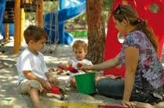
Acties na uitslagen 24 maanden
Voldoende
4 score
Geen opvolging
Reguliere consulten
Reguliere aandacht voor taalontwikkeling volgens van Wiechenonderzoek

Slide 54
Herbeoordeling op leeftijd 2,6 jaar
Maakt 2 woordzinnen
Dit is bij Van Wiechen 24 maanden kenmerk 41.
Afname van dit kenmerk wordt herhaald bij herbeoordeling.
Van Wiechen
Kenmerk 43: Noemt zichzelf ‘ik’ of ‘mij’
Kenmerk 44: Wijst 5 plaatjes aan in boek

Slide 55
Scoring
Zelf uitlokken bij kind heeft voorkeur
Lukt dit niet? > afname zoals bij 24maanden VTO
Scoring > bij zowel spelen als eten 2 woorduiting!
Kenmerk 43: Noemt zichzelf ‘ik’ of ‘mij’ (mag ook M)
Kenmerk 44: Wijst 5 plaatjes aan in boek

Slide 56
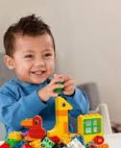
Uitslag en vervolg 2,6 herscreening
Alle items/kenmerken moeten goed zijn
Één of meer niet goed >verwijzing naar AC!
Kind loopt dan al minstens 6 maanden achter

Slide 57
Verwijzingsgesprek
I. Mededeling dat uitslag op taaltest onvoldoende was
II. Achtergrondinformatie verstrekken
Ga in op vragen van de ouder
Ga kort in op de waarde van de uitslag op de taaltest
III. Advies en vervolgtraject
Geef aan dat nader onderzoek noodzakelijk is en waarom
Geef aan dat dit onderzoek moet plaatsvinden op AC
Geef aan dat het AC contact zal opnemen met de ouders voor een intakegesprek en het onderzoek

Slide 58
Waarom onderzoek op het AC
Audiologisch centrum is een gespecialiseerd centrum voor onderzoek naar gehoor en taal bij kinderen en volwassenen.
Het is noodzakelijk dat onderzoek wordt gedaan omdat moet worden gekeken of behandeling nodig is.
Op het AC wordt multidisciplinair onderzoek gedaan om de oorzaak van een achterblijvende taalontwikkeling vast te stellen.
Er wordt gehooronderzoek gedaan, logopedisch onderzoek, soms psychologisch onderzoek
De oorzaak is bepalend voor de behandeling die eventueel moet gaan plaatsvinden.

Slide 59
Verwijzing in speciale gevallen
Wanneer een kind 0-1 score behaalt maar er is duidelijk sprake van andere voorliggende problematiek of een zeer sterk vermoeden daarvan (bijvoorbeeld algehele ontwikkelingsachterstand, autistisch spectrum stoornis) kan een ander type verwijzing meer voor de hand liggen.
Deze problemen zijn geen aanleiding om het kind niet te verwijzen.
Bij een 0-1 scorend kind dient altijd een verwijzing plaats te vinden.

Slide 60
©NCJ Utrecht & NSDSK Amsterdam
Voor vragen bcarmiggelt@ncj.nl

